Slide 1
MHD zdarma ve městě Tallinn

Slide 2
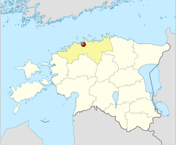
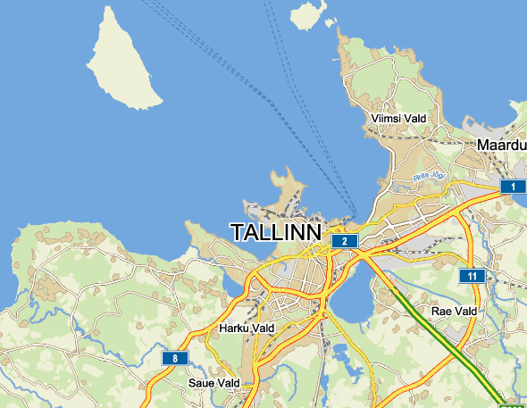
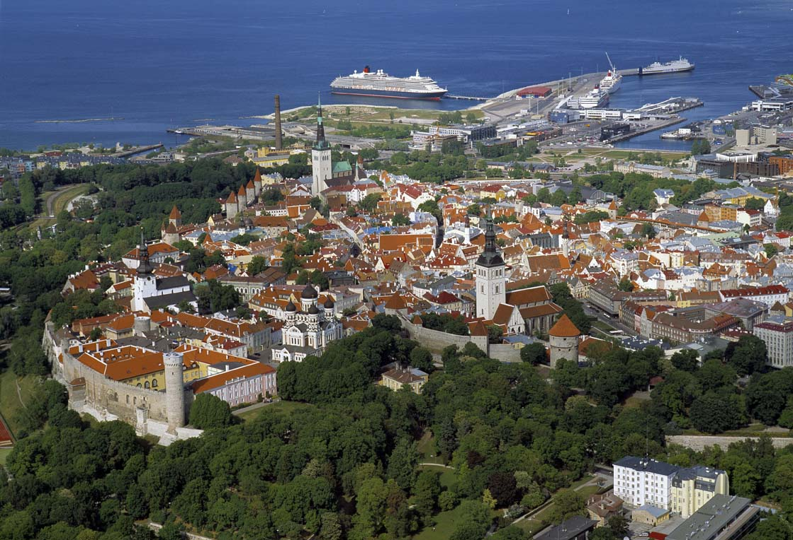
Město Tallinn
hlavní město Estonska
námořní přístav
400 000 obyvatel

Slide 3
MHD v Tallinnu
r. 1888 koněspřežná železnice
dopravce ve vlastnictví města
560 dopravních prostředků
MHD denně využívá 100 tisíc cestujících
56 autobusových linek
7 trolejbusových linek
4 tramvajové linky

Slide 5
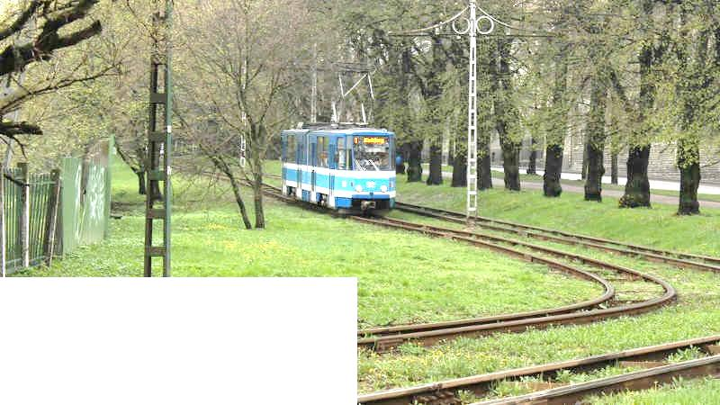
MHD zdarma
první hlavní město na světě
s MHD zdarma
75 % účastníků pro zavedení
příprava - zavedení vyhrazen. BUS pruhů
- modernizace vozového parku
1.1.2013 - pro obyvatele města zdarma
podsystémy
- autobusový, trolejbusový, tramvajový, příměst. vlaky
- trajekty, ostatní vlaky
odbavení – tzv. zelená čipová karta za 2 Euro

Slide 6
Financování MHD
rozpočet na dopravní obslužnost 53 milionů Euro
před zavedením tržby z lístků 17 milionů Euro
(5 milionů – dojíždějící)
po zavedení zvýšení výdajů o 12 milionů Euro
40 000 lidí žije v Tallinnu (trvalé bydliště mimo znamená platit daně mimo)
každých 1000 obyvatel navíc = 1 milion Euro
do konce 2013 růst obyvatelstva o 14 416 osob, což odpovídá14 milionů Euro?
vyšší zpoplatnění parkovného

Slide 7
Po prvním roce provozu (1/2)
zvýšení počtu cestujících o 13 % (místy i více)
snížení provozu na PK o 9 %
snížení výskytu kongescí o 15 %
snížení roční produkce CO₂
o 45 000 tun
zvýšení cestovní rychlosti o 10 %
podpora hospodářského růstu

Slide 8
Po prvním roce provozu (2/2)
diskriminace dojíždějících
vylidňování okolních měst
nárůst vandalismu a výtržnictví
ve vozidlech
pokles kvality přepravy a náklady na opravy

